Slide 1
Подготовила воспитатель Эпатова Е.Н.

Slide 2
Цель: воспитание у детей патриотических чувств.
Задачи: • расширять представления, знания детей о Великой Отечественной войне, празднике Победы; • расширять кругозор детей и способность сопереживать другим людям; • побуждать уважительно относиться к подвигу наших солдат. • развивать у детей воображение, наблюдательность, любознательность, стремление узнать больше нового, полезного, интересного; • развитие памяти, внимания, речь, мышление. • воспитывать чувство патриотизма, любви к своей Родине, уважения к ветеранам В.О.В., желание заботиться о них.

Slide 3
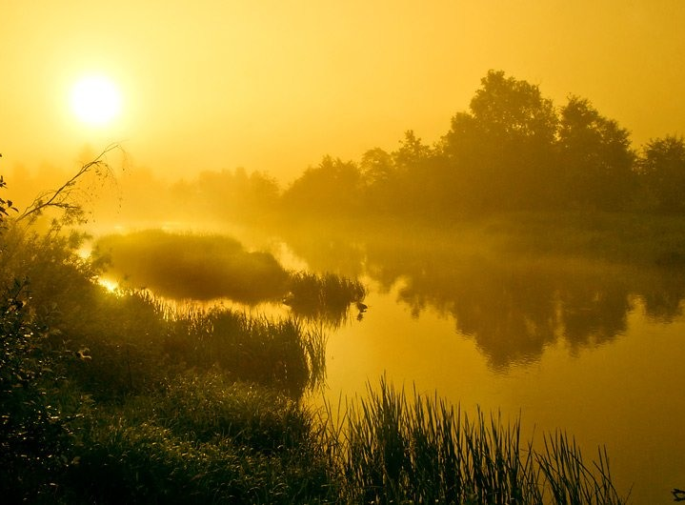
Летней ночью, на рассвете,
Гитлер дал войскам приказ
И послал солдат немецких
Против всех людей советских –
Это значит – против нас.
Он хотел людей свободных
Превратить в рабов голодных,
Навсегда лишить всего.
А упорных и восставших,
На колени не упавших,
Истребить до одного!

Slide 4
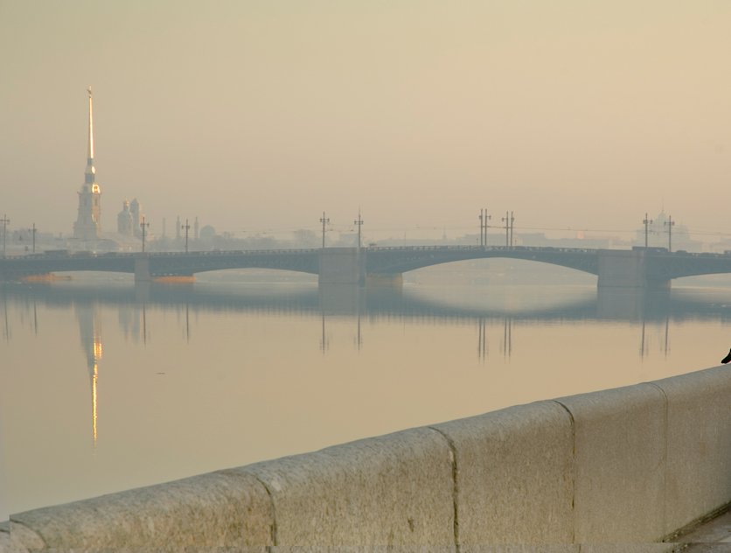
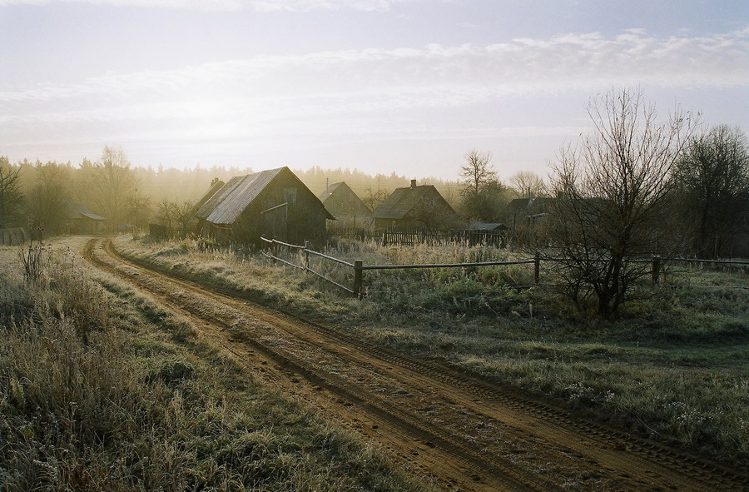
Когда-то, давным-давно, когда ваши прабабушки и прадедушки были еще маленькими, на нашу страну рано утром 22 июня 1941 года напали злые враги – немецко-фашистские захватчики.

Slide 5
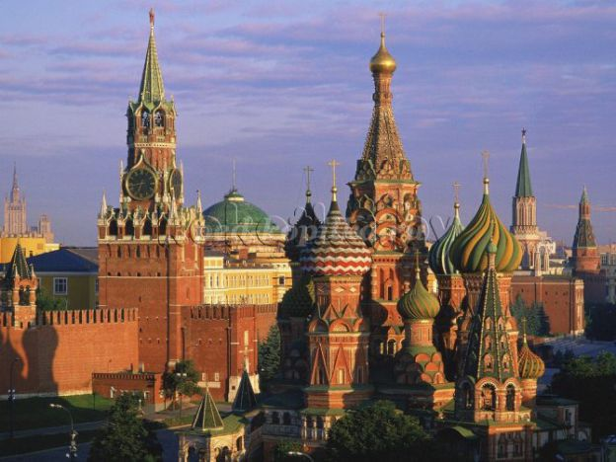
Фашисты хотели сделать наших людей рабами. Они хотели захватить и Москву – столицу нашей Родины.

Slide 6
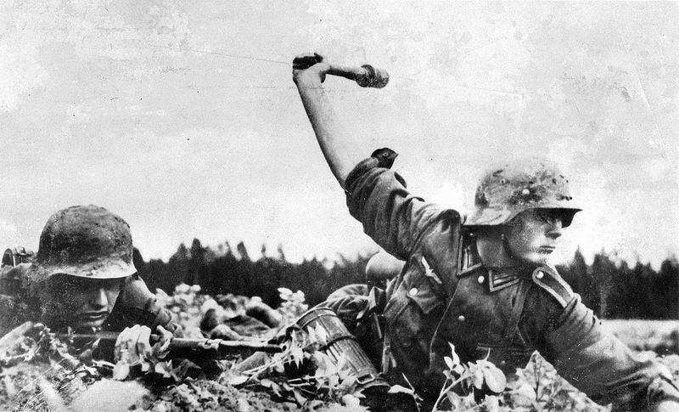
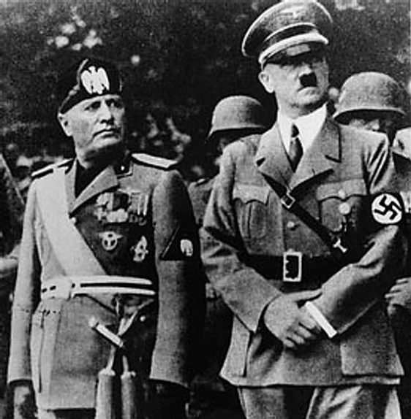
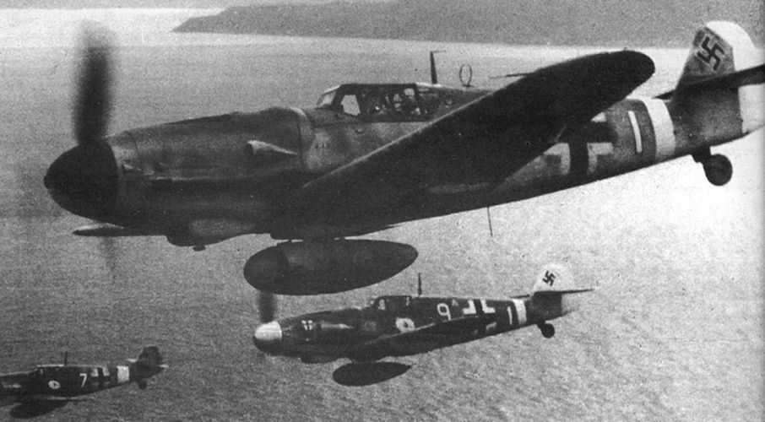
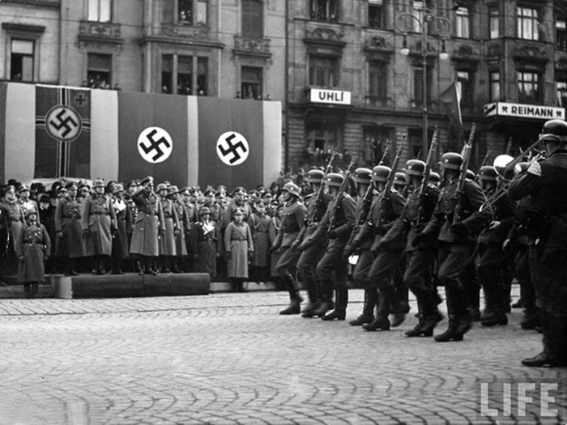
Их главный руководитель – Гитлер собрал свою армию, вооружил её танками, самолётами, пулемётами и напал на нашу страну.

Slide 7
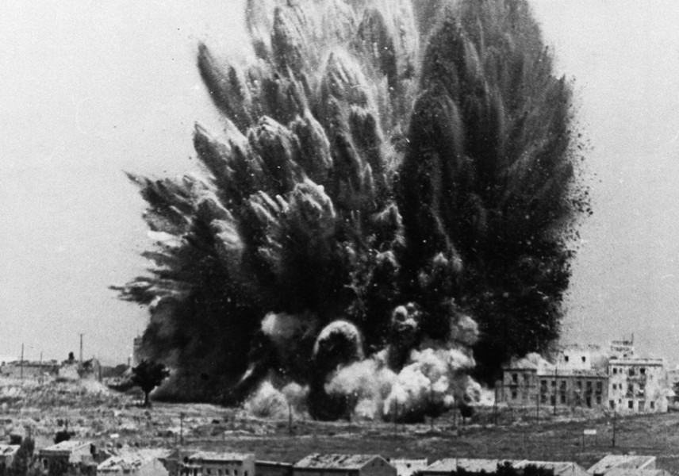
1418 дней длилась Великая Отечественная война.

Slide 8
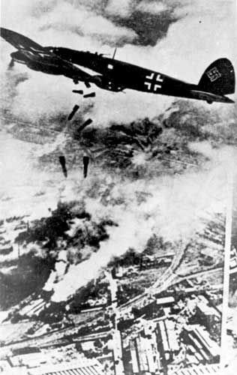
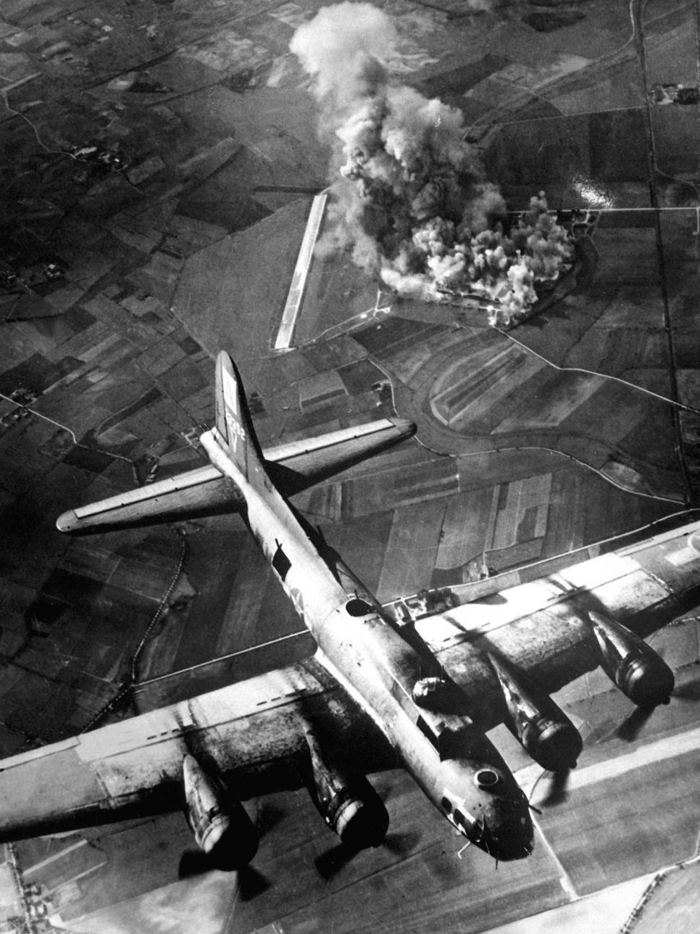
Фашистские варвары разрушали и жгли города, деревни, школы нашей Родины. Фашистские самолёты бомбили города аэродромы и железнодорожные станции, бомбы сыпались на детские сады, на больницы и жилые дома.

Slide 9
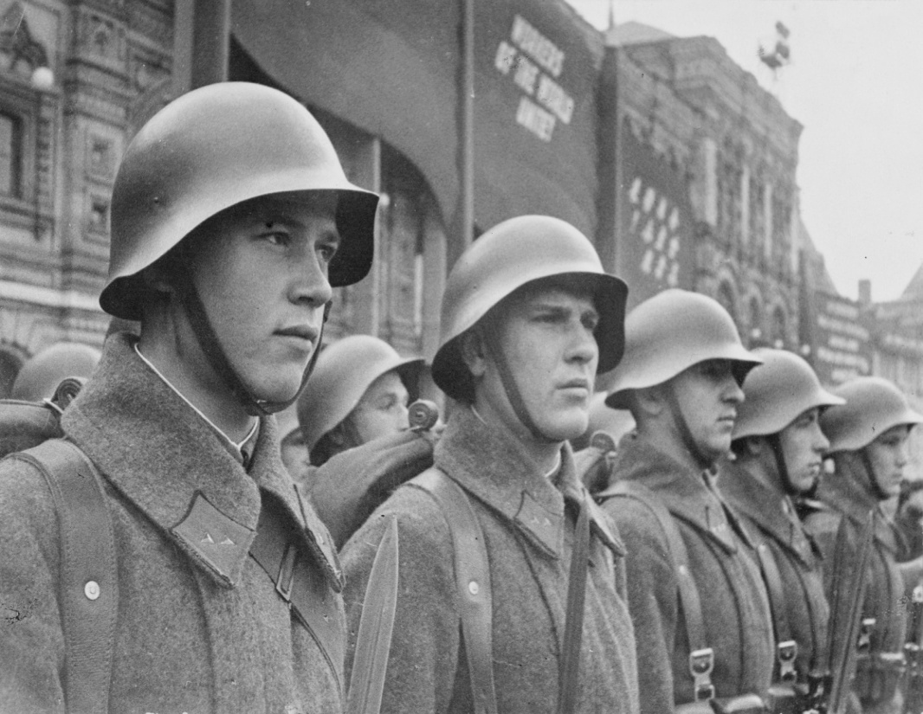
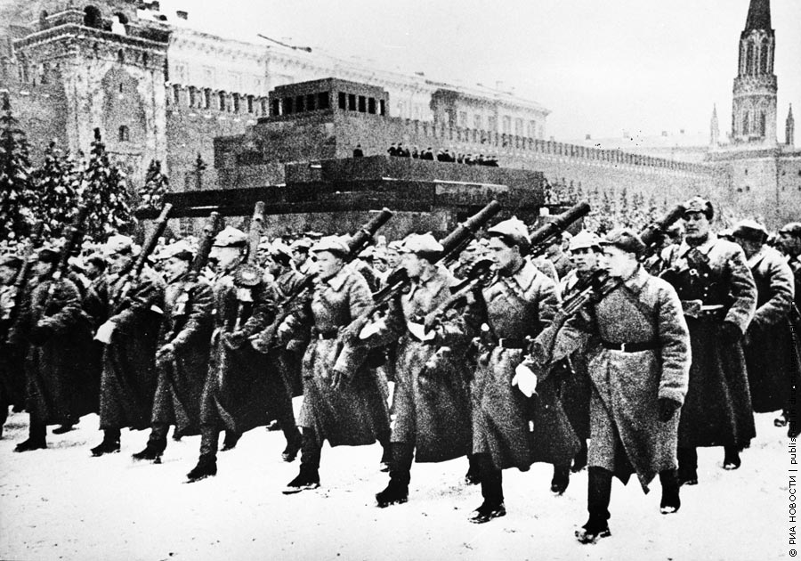
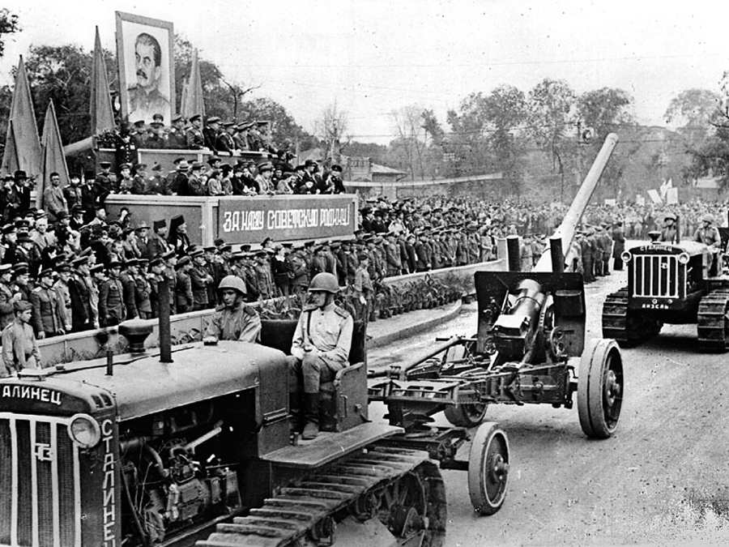
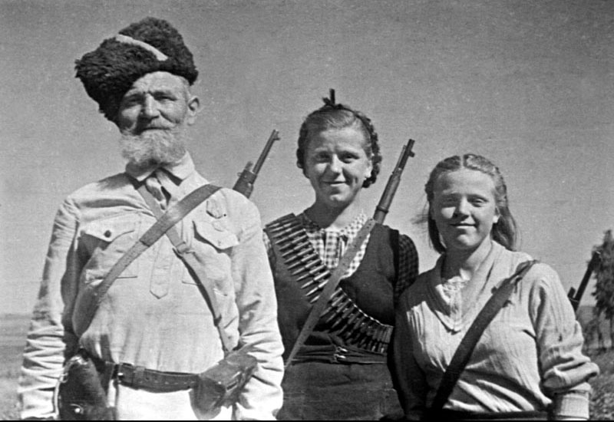
Весь народ встал на защиту страны. Так началась Великая Отечественная война.

Slide 10
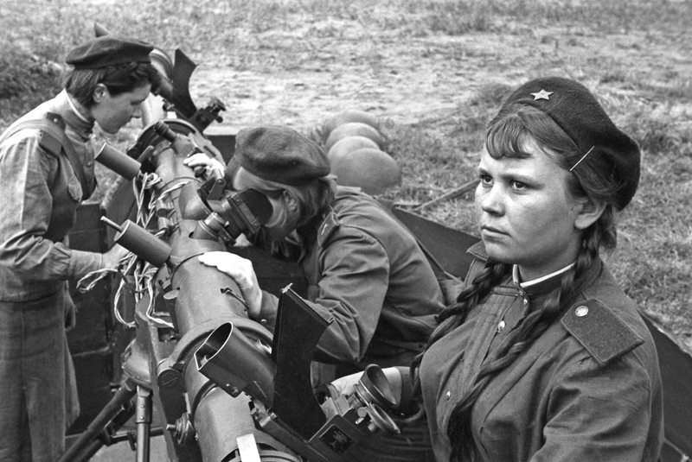
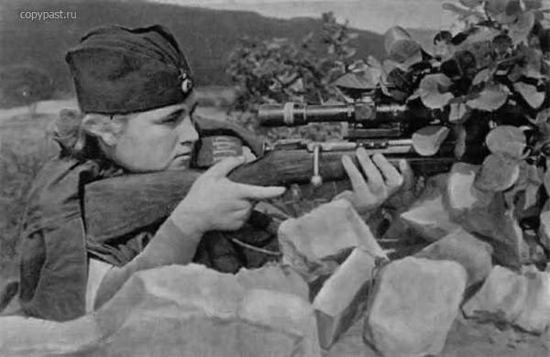
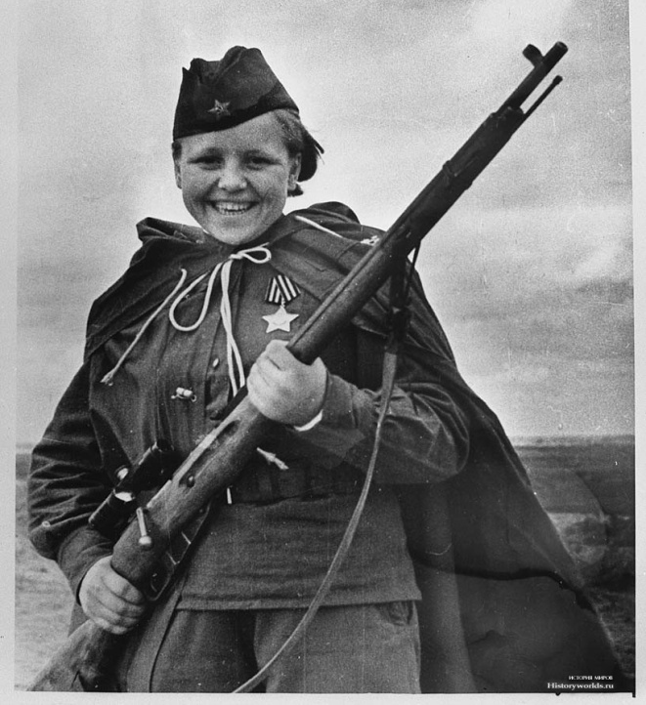
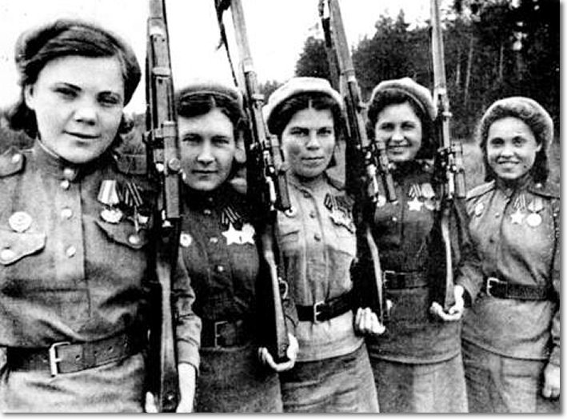
Не только воевали мужчины, но и девушки тоже защищали нашу Родину.

Slide 11
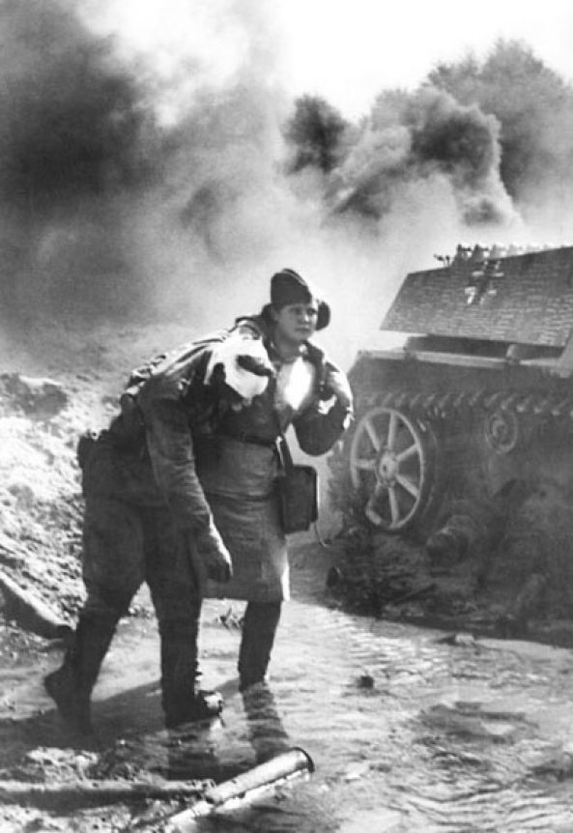
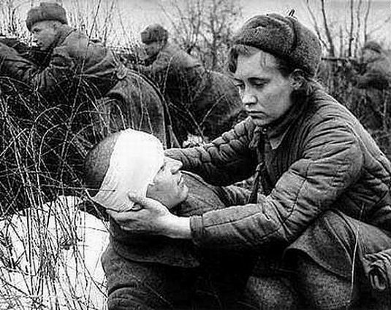
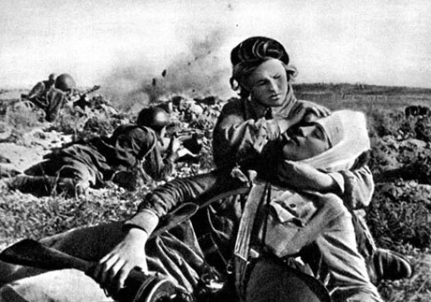

Slide 12
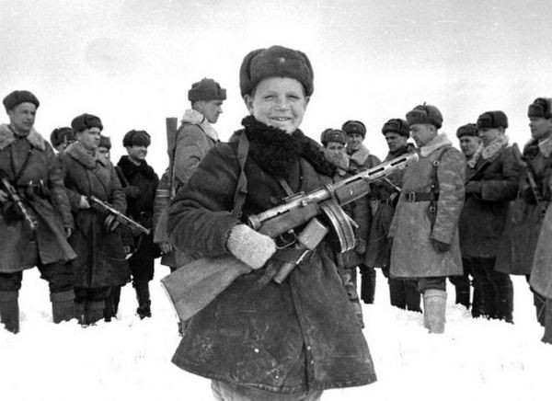
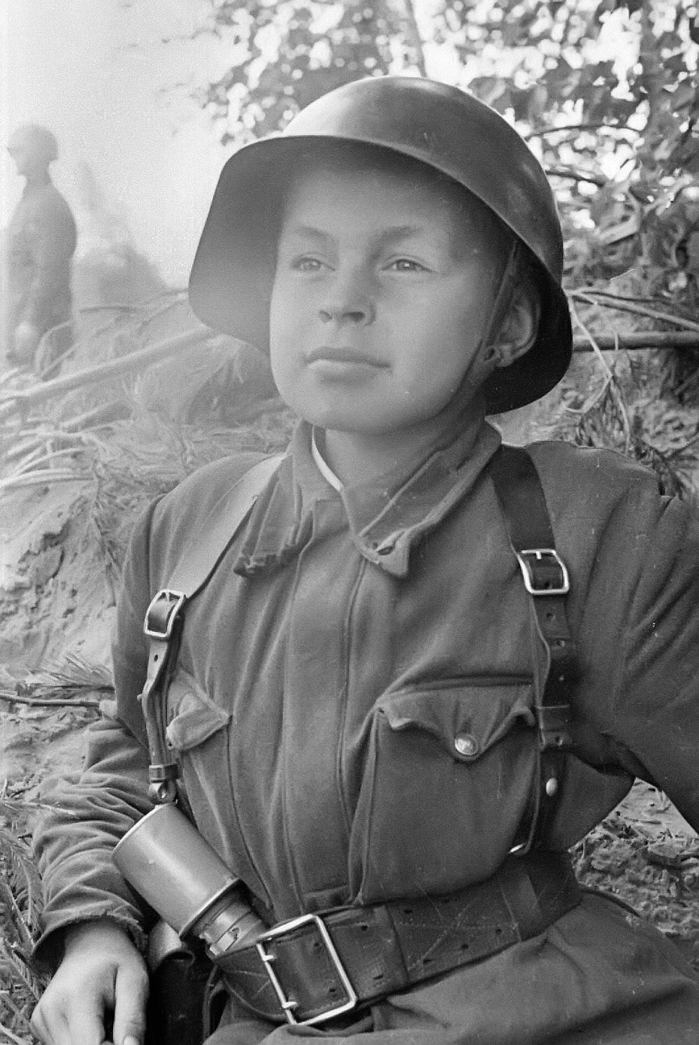
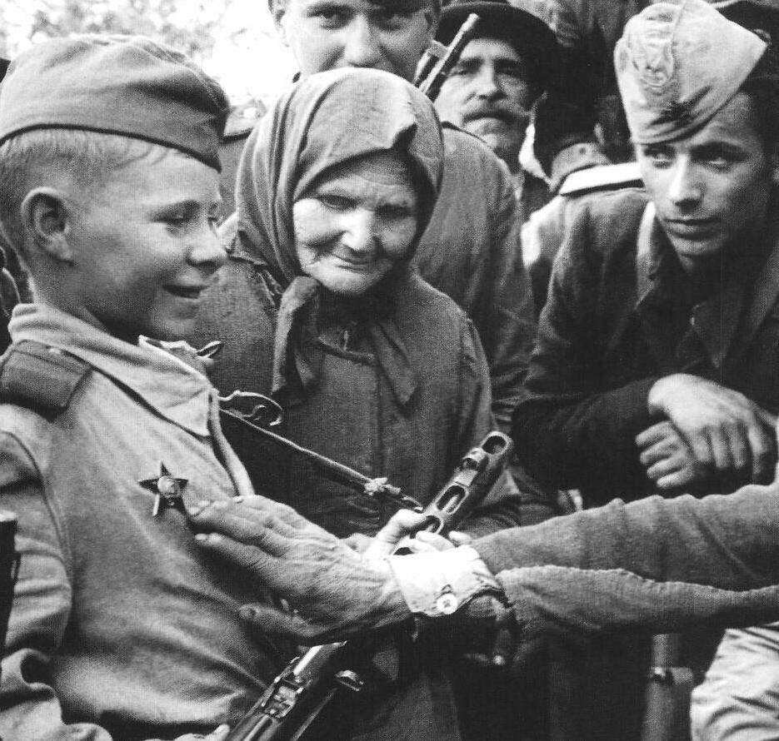
Дети наравне со взрослыми стали на защиту своей страны.

Slide 13
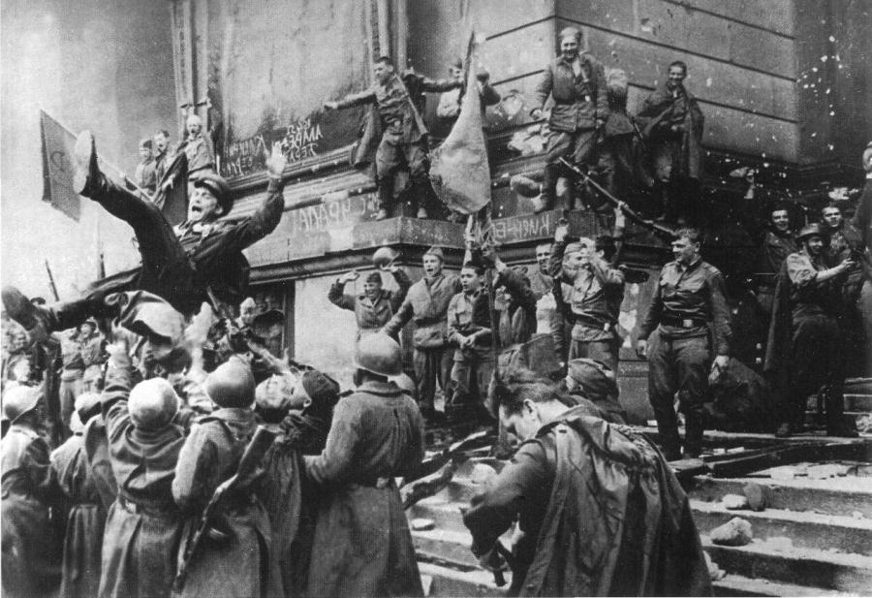
И вот наконец настал тот долгожданный день, когда наша армия очистила землю от фашистов и захватила главный город Германии Берлин.

Slide 14
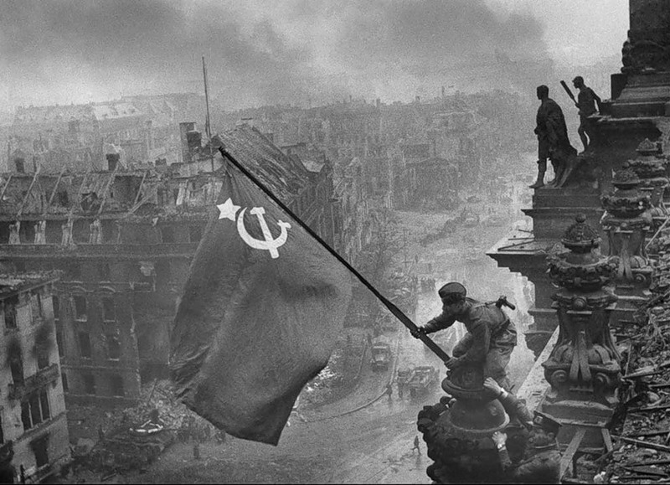

Slide 15
В этой страшной войне погибли очень много людей.

Slide 16
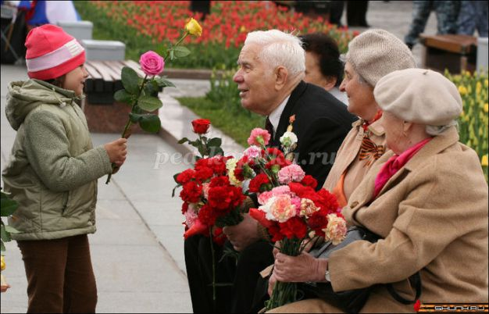

Slide 17
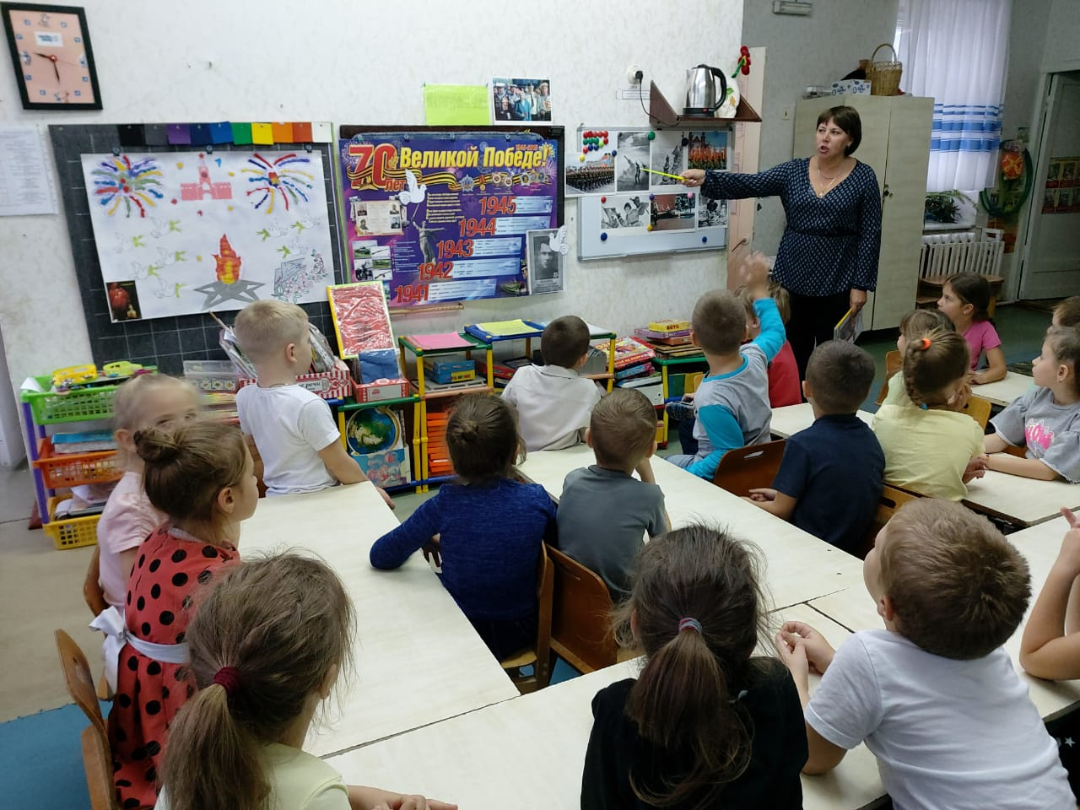
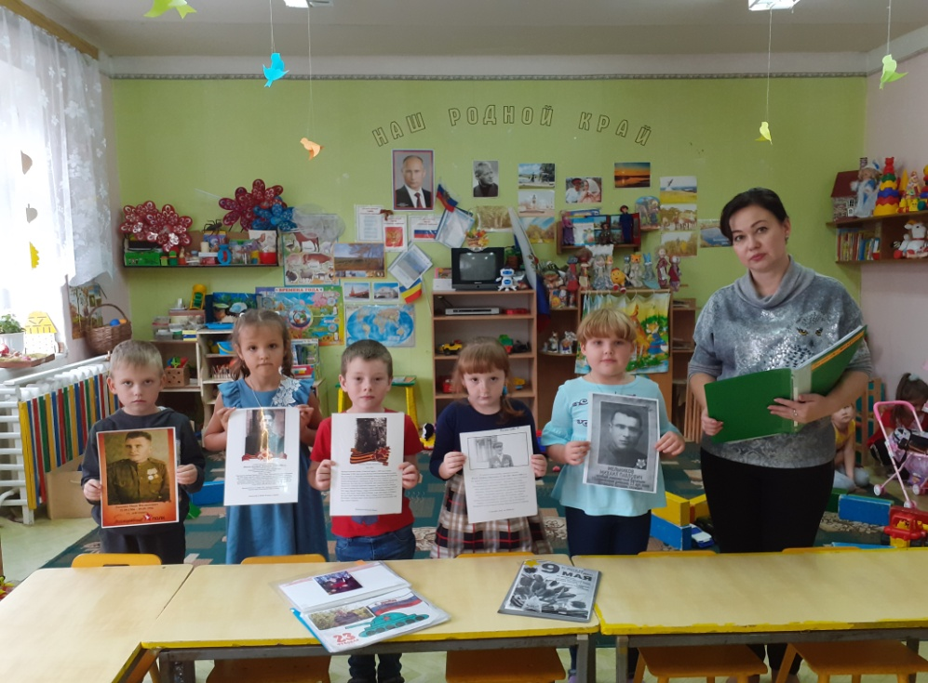
Беседуем с детьми о войне и ее героях.

Slide 18
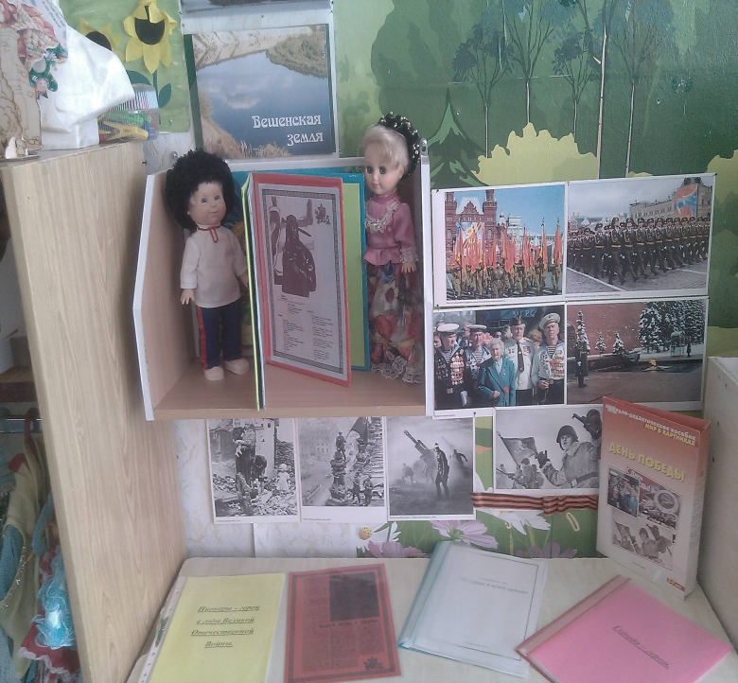
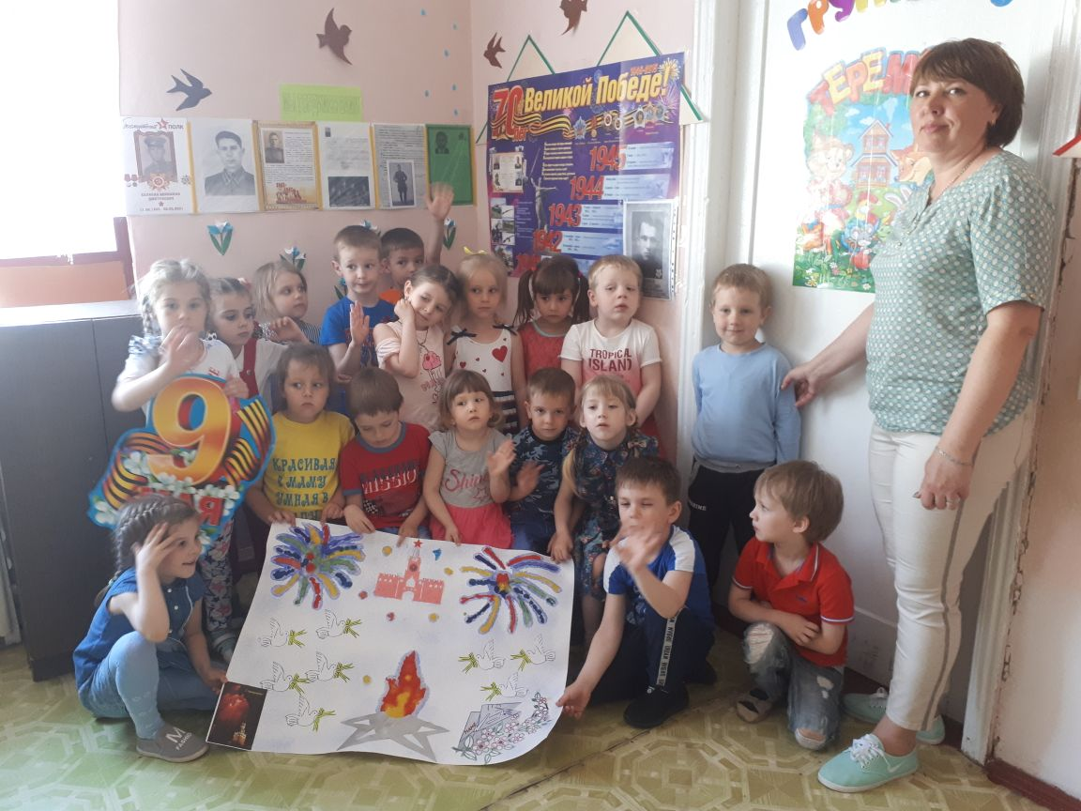
К празднику Победы делаем красивые выставки.

Slide 19
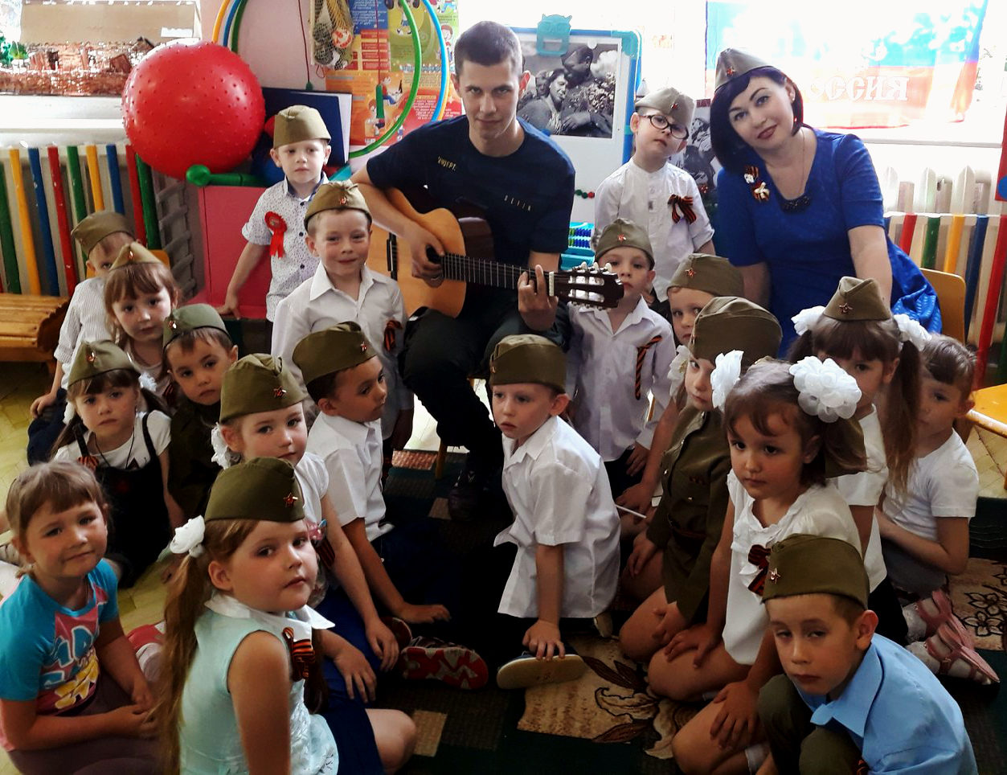
Мы любим петь под гитару военные песни.

Slide 20
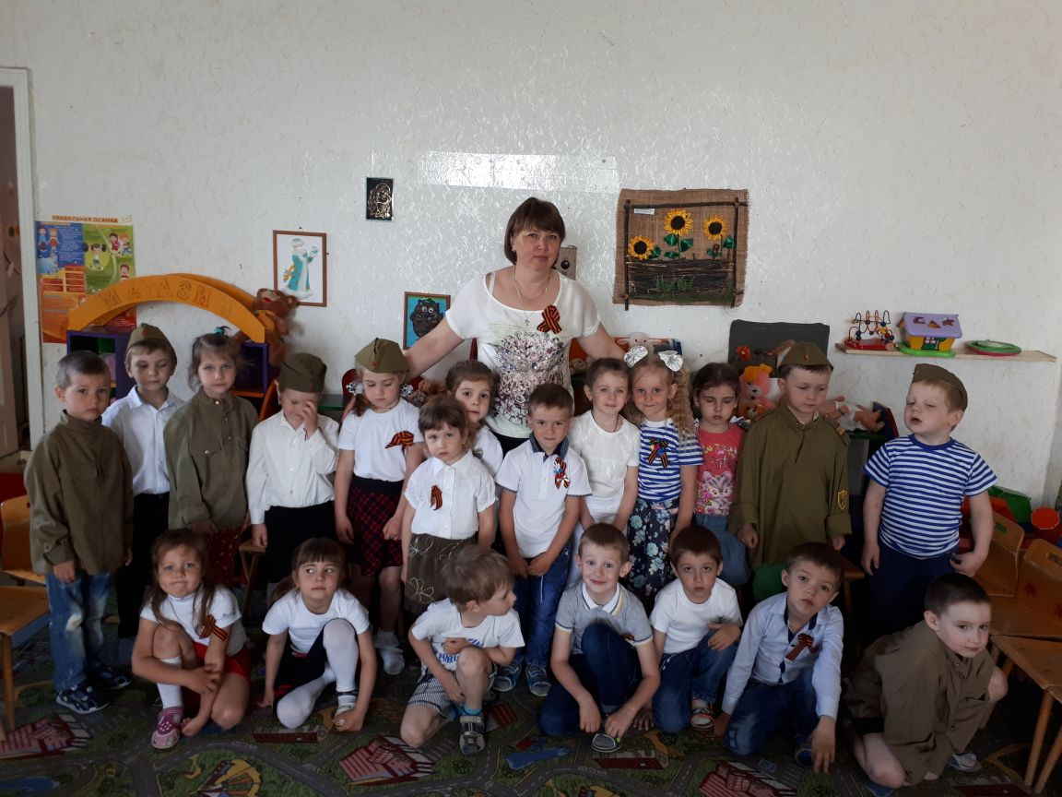

Slide 21
Каждый год мы участвуем в акции

Slide 22
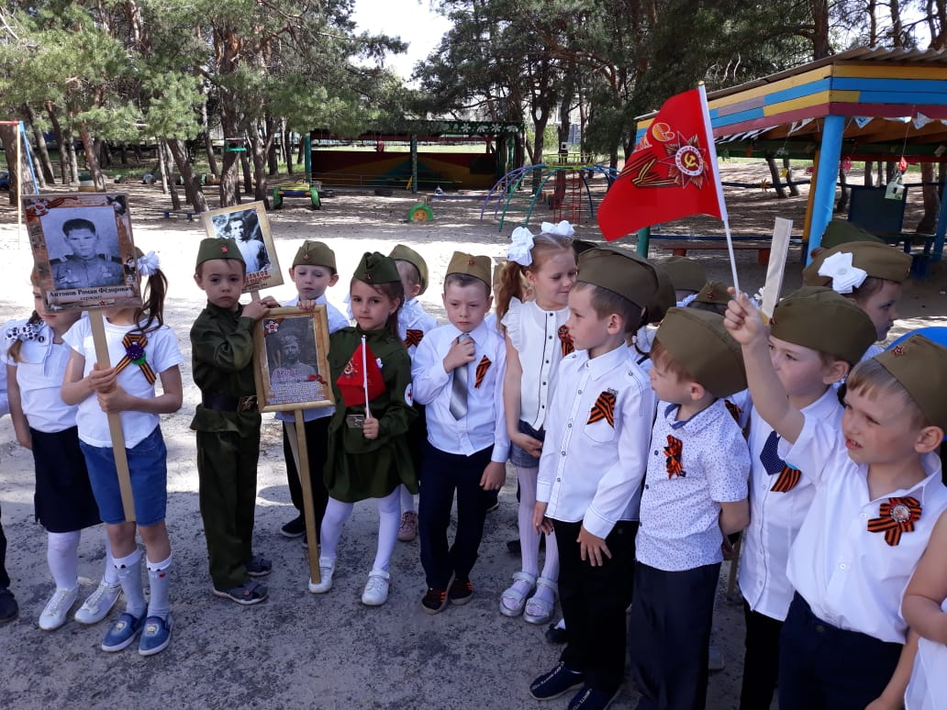

Slide 23
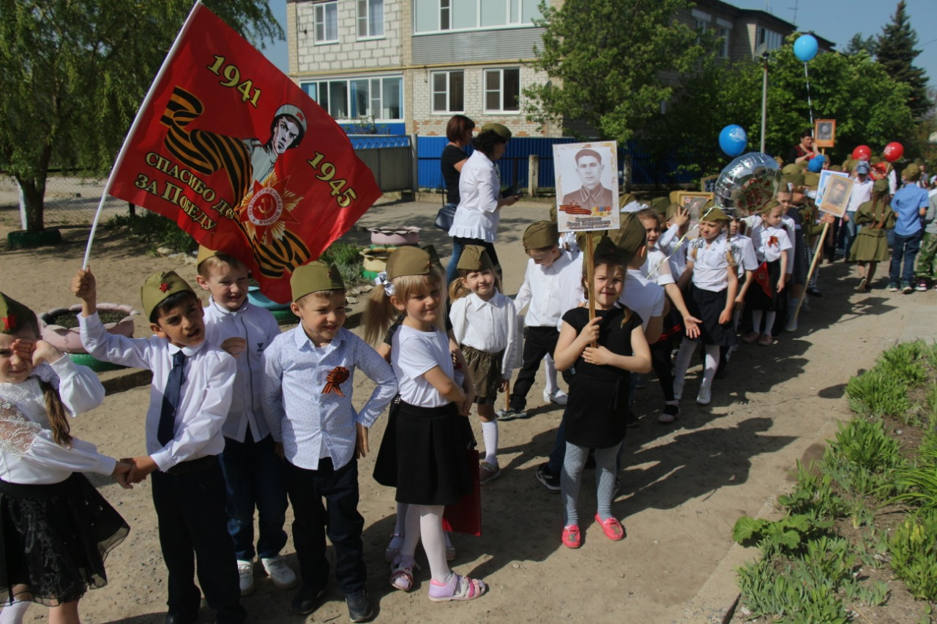

Slide 24
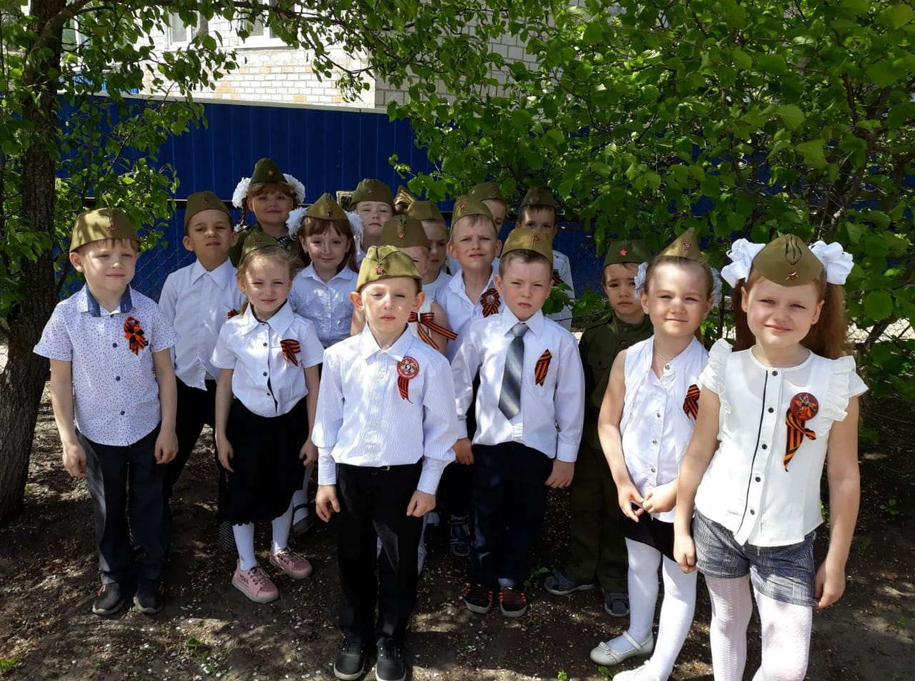
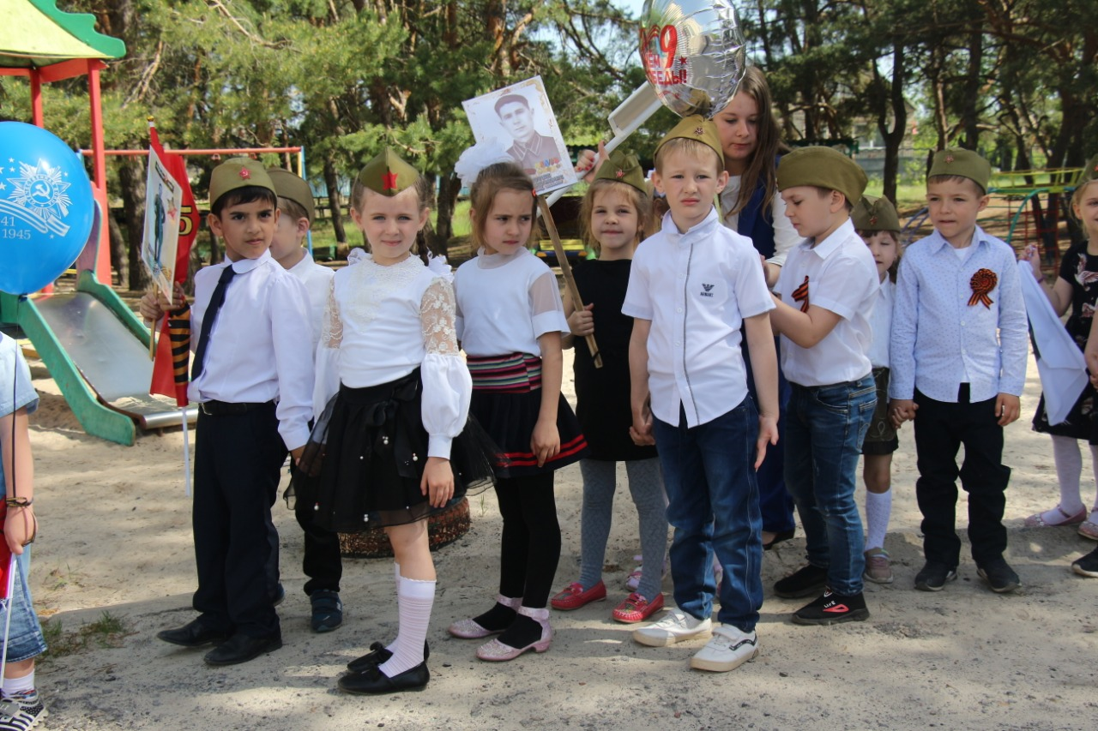

Slide 25
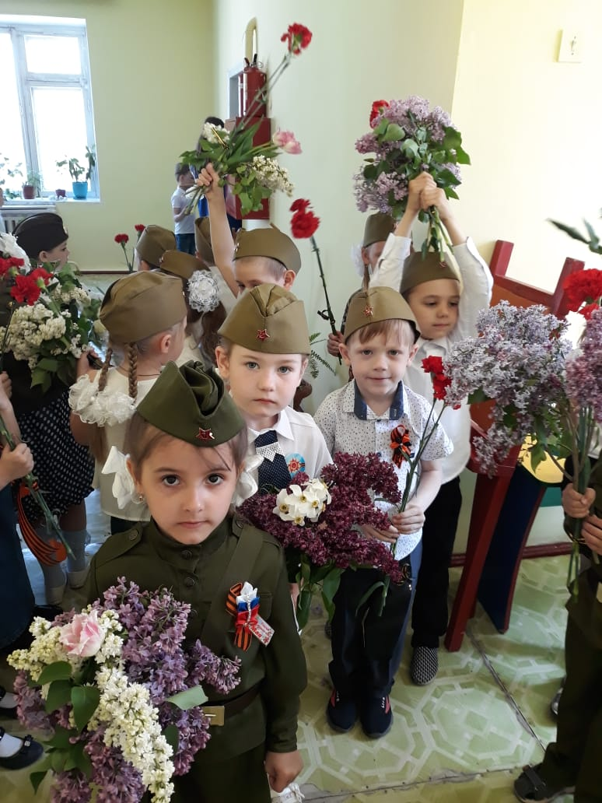
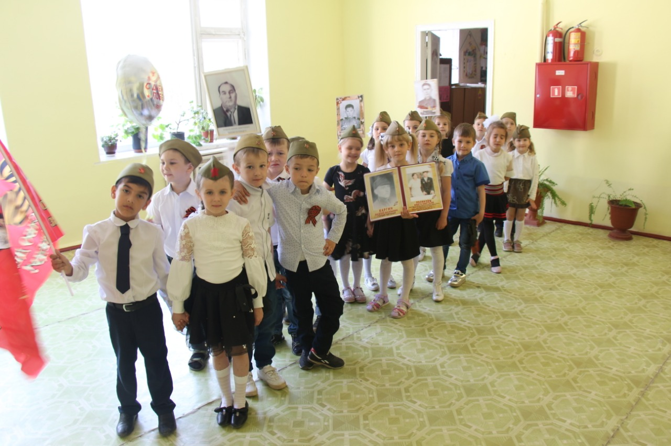

Slide 26
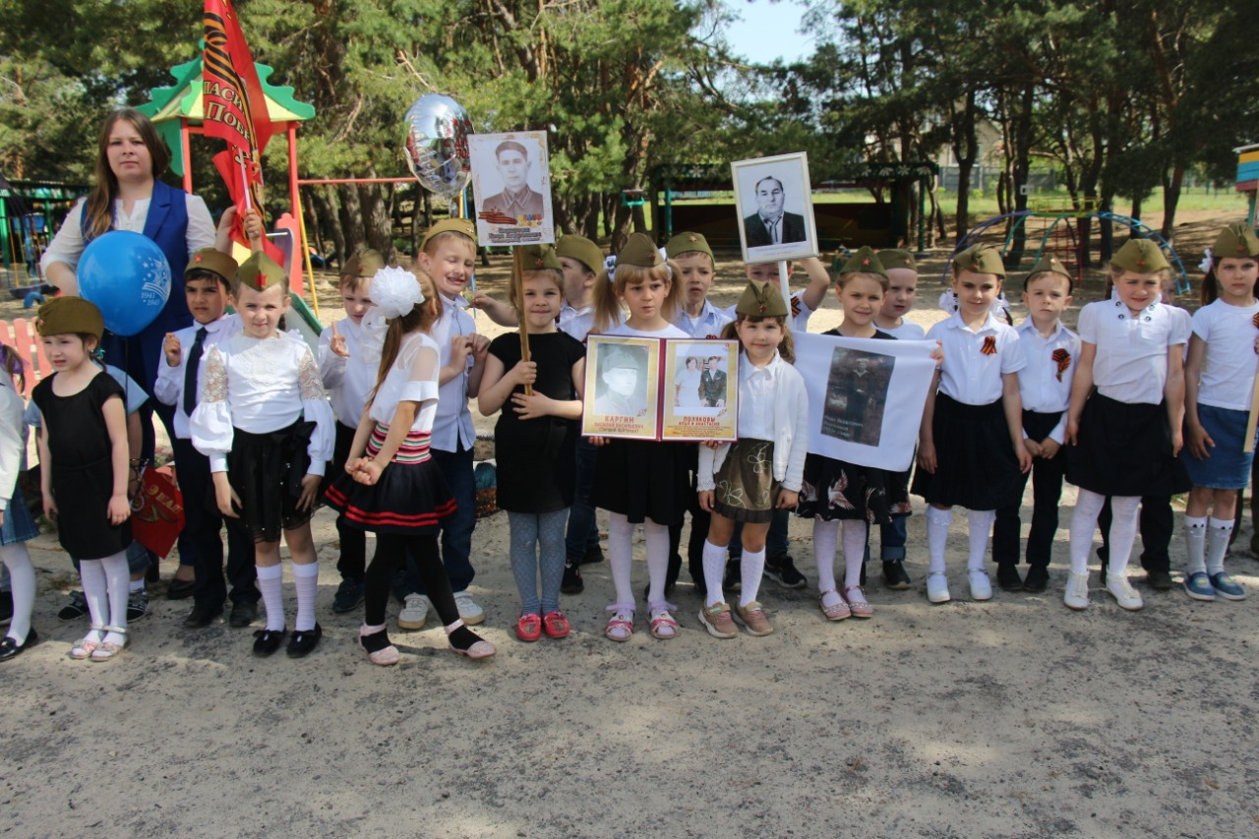
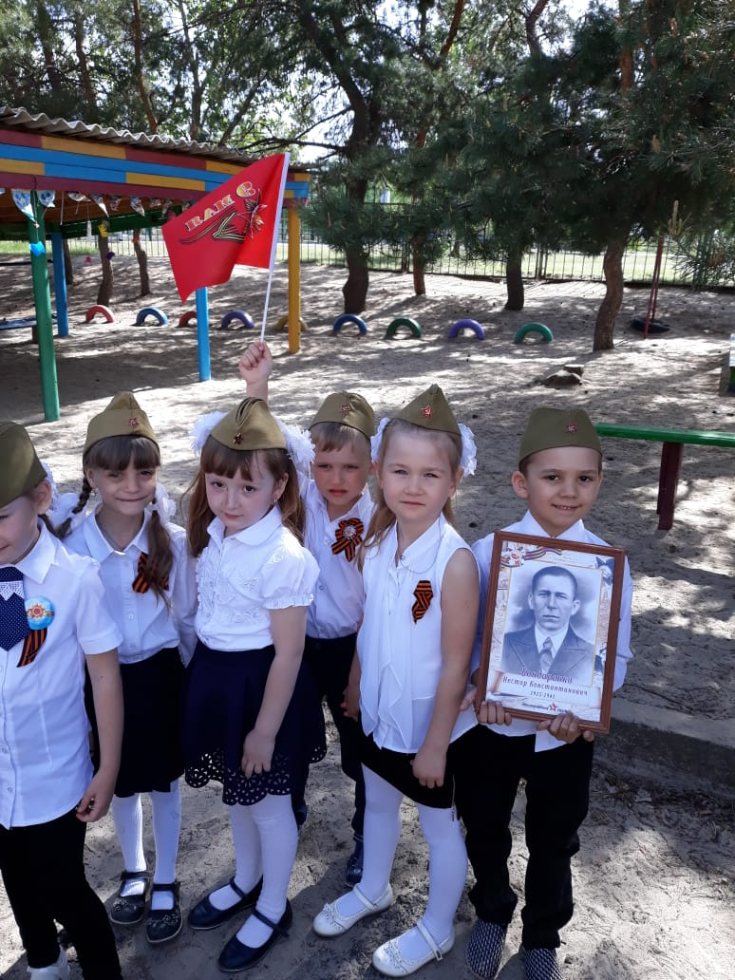

Slide 27
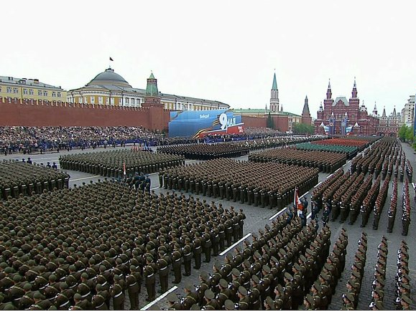
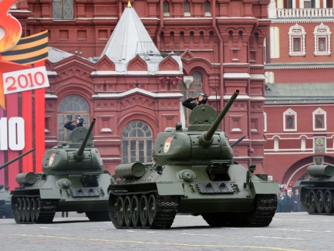
9 мая на Красной площади проводится парад Победы.

Slide 28
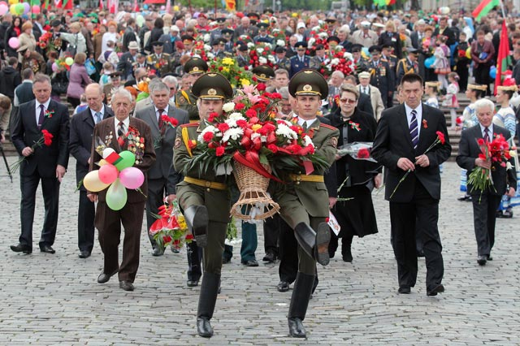
Возложение цветов к могиле неизвестного солдата.

Slide 29
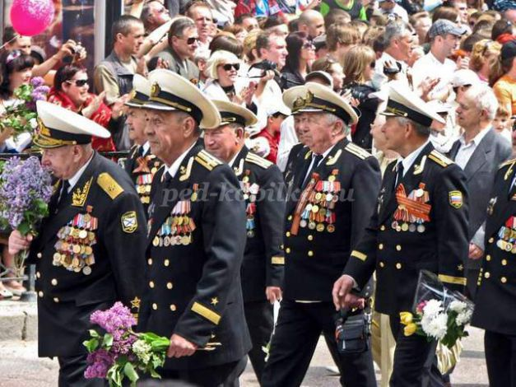
Шествие ветеранов.

Slide 30
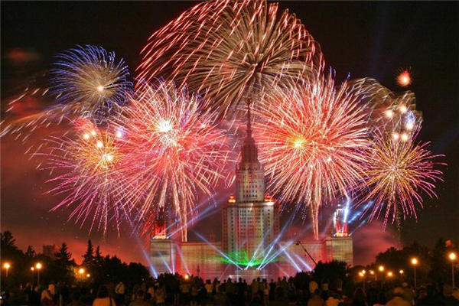
Праздничный салют

Slide 31
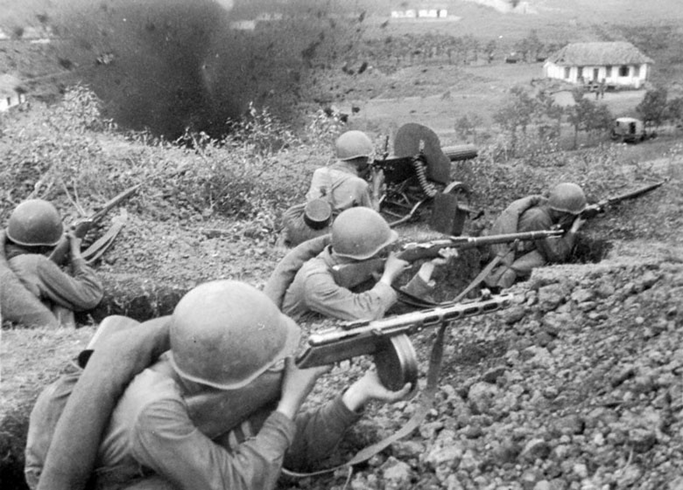
Мы – помним!

Slide 32
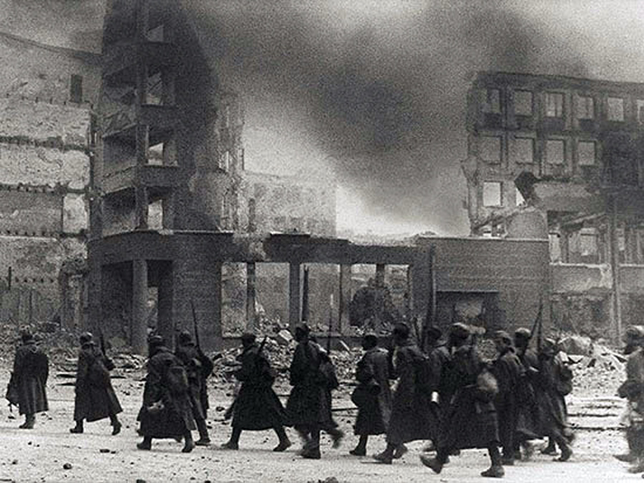
Мы – знаем!

Slide 33
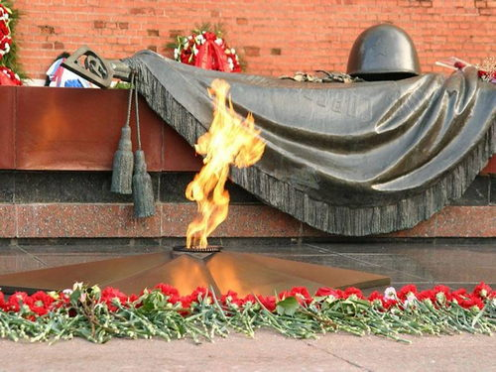
Мы никогда не забудем,
Героев
прошедшей ВОЙНЫ!

Slide 34
День памяти
День памяти – Победы праздник,
Несут венков живую вязь,
Тепло букетов, красок разных, Чтоб не терялась с прошлым связь.
И плиты скорбные согреты
Цветов дыханьем полевым.
Прими, боец,
Как дар, всё это
Ведь это нужно,
Нам, Живым.

